Slide 1


Slide 2


Slide 3
تاریخچه
زادگاه بازی بسکتبال آمریکاست، این بازی دراوایل پاییز سال 1891 میلادی توسط شخصی بنام ”جیمزنای اسمیت“ پایه ریزی وابداع شد. در سال 1891 یعنی زمانیکه دکتر اسمیت در دانشگاه ورزش اسپرینگ فیلد (واقع در ایالت ماساچوست آمریکا) درس می داد، ریس دانشکاه از او خواست ورزشی ابداع کند که دانشجویان بتوانند در فصل زمستان در سالن به آن بپردازند تا آمادگی جسمانی خود را برای پرداختن به مسابقات میدانی فوتبال، هاکی وبیسبال در فصل بهار وتابستان حفظ کنند. دکتر اسمیت در شروع کار دو سبد که مخصوص حمل میوه بود، بر دیوار دو طرف سالن ورزش دانشگاه، ودرارتفاعی بلندتر ازقد یک انسان بلند قد نصب کرد. درآغاز ته سبد بسته بود وهربارکه توپ درن سبد می افتاد، باید کسی به کمک نردبان توپ را از سبد بیرون می آورد. نخستین مسابقه رسمی بسکتبال درسال 1896 بین دو تیم از دو دانشگاه شیکاگو وآیوا برگزار شد. نتیجه این بازی تاریخی 15بر12به سود دانشگاه شیکاگو بود.

Slide 4
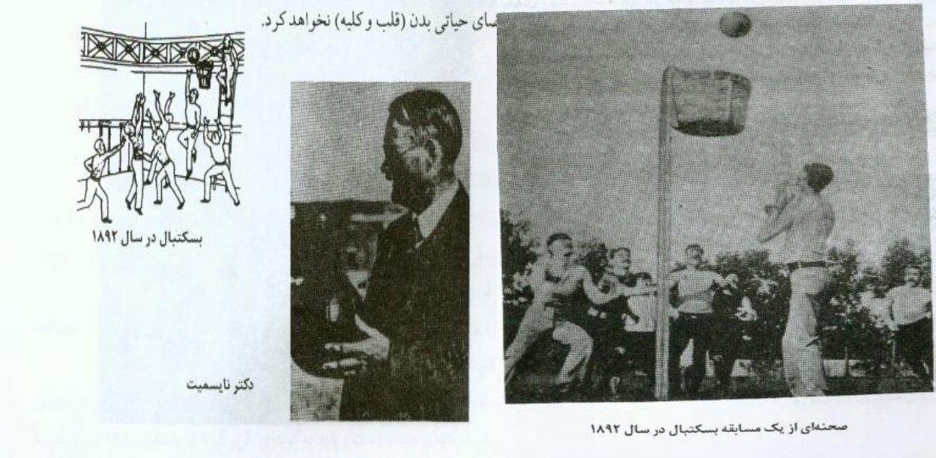
در سال 1314 یک مربی ورزش بنام ”فریدون شریف زاده“ ورزش بسکتبال را به دانش آموزان دبیرستان البز تهران معرفی وپایه گذاری کرد وکم کم دیگر مربیان ورزش به گسترش وآموزش این ورزش پرداختند. درسال 1324 فدراسیون بسکتبال ایران تشکیل شد ونخستین حضور بسکتبال ایران درمیدانهای بین المللی دربازیهای المپیک لندن (1984) بود.

Slide 5
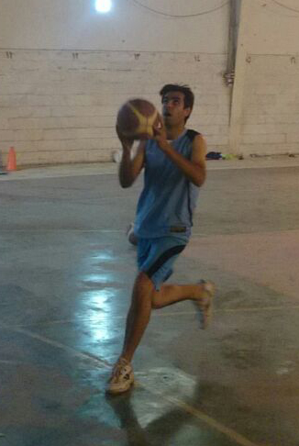
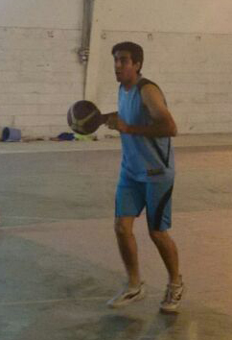
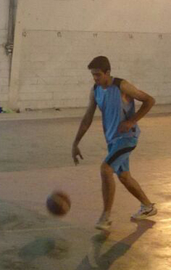
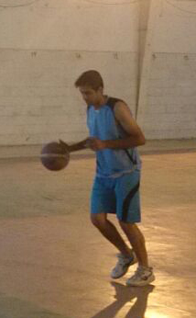
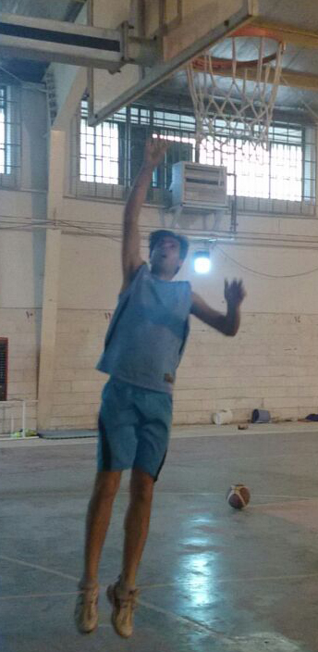
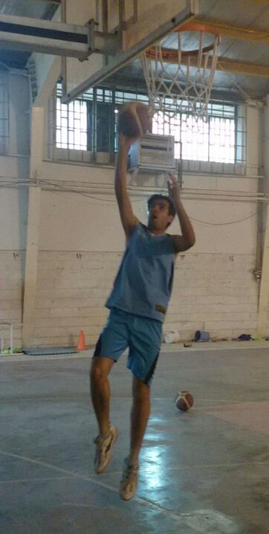

Slide 6
فاز اول

Slide 7
اهرم | عضلات مخالف عمل | انقباض | عضلات کمکی | عضلات اصلی | نوع حرکت مفصل
ندارد | ذوزنقه | ایزومتریک | ندارد | سینه ای کوچک | اپ وارد تیلت کتف چپ و راست
عضلات ثابت کننده | عضلات خنثی کننده
-------- | -------

Slide 8
اهرم | عضلات مخالف عمل | انقباض | عضلات کمکی | عضلات اصلی | نوع حرکت مفصل
سوم | بخش قدامی دلتوئید | اکستنتریک | دالی خلفی | پشتی بزرگ گرد بزرگ | هایپراکستنشن شانه راست و چپ 10 درجه
عضلات ثابت کننده | عضلات خنثی کننده
شانه راست وچپ گوشهای ذوزنقه متوازی الاضلاع | شانه راست و چپ دلتوئید خلفی پشتی بزرگ

Slide 9

اهرم | عضلات مخالف عمل | انقباض | عضلات کمکی | عضلات اصلی | نوع حرکت مفصل
سوم | سه سر بازویی | کانسنتریک | بازویی زنداعلایی | دوسربازویی بازویی قدامی | فلکشن آرنج راست وچپ
عضلات ثابت کننده | عضلات خنثی کننده
سینه ای بزرگ دلتویید قدامی غرابی بازویی | درون گرداننده مدور دو سر بازویی

Slide 10
اهرم | عضلات مخالف عمل | انقباض | عضلات کمکی | عضلات اصلی | نوع حرکت مفصل
سوم | مربع درون گرداننده درون گرداننده مدور | ایزومتریک | بازویی زند اعلایی | چرخش دهنده خارجی دو سر بازویی | سوپینیشن ساعد راست وچپ
عضلات ثابت کننده | عضلات خنثی کننده
ساعد راست وچپ سه سر بازویی سه گوش ارنجی | ساعد راست و چپ سه سر بازویی سه گوش ارنجی

Slide 11
اهرم | عضلات مخالف عمل | انقباض | عضلات کمکی | عضلات اصلی | نوع حرکت مفصل
سوم | کف دستی طویل زند اسفل قدامی زند اعلایی قدامی | اکستنتریک | باز کننده مشترک انگشتان دست باز کننده دراز شست | بازکننده مچ دستی بلند و کوتاه باز کننده مچ دستی | اکستنشن مچ راست وچپ
عضلات ثابت کننده | عضلات خنثی کننده
مچ راست و چپ سه سر بازویی | مچ راست و چپ باز کننده های انگشتان

Slide 12
اهرم | عضلات مخالف عمل | انقباض | عضلات کمکی | عضلات اصلی | نوع حرکت مفصل
سوم | باز کننده مشترک انگشتان باز کننده انگشت کوچک |  | عضلات دودی | تا کننده سطحی تا کننده عمقی انگشتان تاکننده کوتاه انگشت کوچک | فلکشن انگشتان دست راست و چپ
عضلات ثابت کننده | عضلات خنثی کننده
زند اسفل قدامی زند اعلایی قدامی کف دستی طویل | باز کننده دراز و کوتاه مچ دستی باز کننده مچ دستی

Slide 13
اهرم | عضلات مخالف عمل | انقباض | عضلات کمکی | عضلات اصلی | نوع حرکت مفصل
اول | بخش پشتی و کمری ستون مهره ها نیم خاری | کانسنتریک | ندارد | راست بزرگ <راست شکمی> مایل بزرگ مایل کوچک | فلکشن تنه
عضلات ثابت کننده | عضلات خنثی کننده
-------- | عضلات چپ و راست شکمی تمایل به خم کردن جانبی و چرخش یکئیگر را خنثی می کند

Slide 14
اهرم | عضلات مخالف عمل | انقباض | عضلات کمکی | عضلات اصلی | نوع حرکت مفصل
سوم | سرینی بزرگ همسترینگ | کانستنتریک | راست قدامی راست داخلی | کشنده پهن نیام خیاطه شانه ای سوئز و خاصره | فلکشن ران راست و چپ
عضلات ثابت کننده | عضلات خنثی کننده
ران راست و چپ عضلات شکمی بازکننده ستون فقرات | ران راست و چپ کشنده پهن نیام شانه ای

Slide 15
اهرم | عضلات مخالف عمل | انقباض | عضلات کمکی | عضلات اصلی | نوع حرکت مفصل
سوم | رانی چهار سر | کانستنتریک | عضله رکبی عضله دو قلو | گروه همسترینگ >دوسرانی< >نیمه غشایی< >نیمه وتری< خیاطه راست داخلی | فلکشن زانو راست و چپ
عضلات ثابت کننده | عضلات خنثی کننده
زانو راست وچپ خم کننده های ران | زانو راست و چپ دو سر رانی نیمه غشایی نیمه وتری رکبی

Slide 16
اهرم | عضلات مخالف عمل | انقباض | عضلات کمکی | عضلات اصلی | نوع حرکت مفصل
سوم | ساقی قدامی نازک نی طرفی باز کننده بلند انگشتان | کانستنتریک | ساقی خلفی نازک نی کوتاه تا کننده بلند انگشتان تا کننده بلند انگشت شست | دوقلو نعلی نازک نی بلند | پلنتارفلکشن مچ پای راست و چپ
عضلات ثابت کننده | عضلات خنثی کننده
ندارد | نازک نی بلند و کوتاه ساقی خلفی

Slide 17

فاز دوم

Slide 18

اهرم | عضلات مخالف عمل | انقباض | عضلات کمکی | عضلات اصلی | نوع حرکت مفصل
 |  |  |  | خنثی | کتف راست
ندارد | ذوزنقه | ایزومتریک | ندارد | سینه ای کوچپ | اپ وارد تیلت کتف چپ
عضلات ثابت کننده | عضلات خنثی کننده
کتف راست خنثی کتف چپ ------- | کتف راست خنثی کتف چپ -------

Slide 19
اهرم | عضلات مخالف عمل | انقباض | عضلات کمکی | عضلات اصلی | نوع حرکت مفصل
سوم | پشتی بزگ گرد بزرگ | کانسنتریک | غرابی بازویی | بخش قدامی دلتویید بخش ترقوه ای سینه ای بزرگ | فلکشن شانه راست
سوم | بخش قدامی دلتویید بخش ترقوه ای سینه ای بزرگ | اکستنتریک | بخش جناغی سینه ای بزرگ دالی خلفی | پشتی بزگ گرد بزرگ | هایپر اکستنشن شانه چپ
عضلات ثابت کننده | عضلات خنثی کننده
شانه راست ذوزنقه ای تحت ترقوه ای شانه چپ متوازی الاضلاع | شانه راست تحت خاری گرد کوپک شانه چپ دالی خلفی گرد کوچک تحت خاری

Slide 20
اهرم | عضلات مخالف عمل | انقباض | عضلات کمکی | عضلات اصلی | نوع حرکت مفصل
سوم | دو سر بازویی بازویی قدامی بازویی زنداعلایی | کانسنتریک | سه گوش آرنجی | سه سر بازویی | فلکشن ارنچ راست
سوم | سه سر بازویی | کانسنتریک |  | دو سر بازویی بازویی قدامی بازویی زنداعلایی | اکستنشن آرنج چپ
عضلات ثابت کننده | عضلات خنثی کننده
آرنج راست سینه ای بزرگ آرنج چپ سینه ای بزرگ دالی قدامی غرابی بازویی | آرنج راست ندارد آرنج چپ درون گرداننده مدور مربع درون گرداننده

Slide 21
اهرم | عضلات مخالف عمل | انقباض | عضلات کمکی | عضلات اصلی | نوع حرکت مفصل
 | چرخش دهنده خارجی |  | بازویی زند اعلایی | مربع درون گرداننده درون گرداننده مدور | پرونیشن ساعد راست و چپ
عضلات ثابت کننده | عضلات خنثی کننده
ساعد راست و چپ سه سر بازویی سه گوش آرنجی | ساعد راست و چپ سه سر بازویی سه گوش آرنجی

Slide 22
اهرم | عضلات مخالف عمل | انقباض | عضلات کمکی | عضلات اصلی | نوع حرکت مفصل
سوم | بازکننده مچ دستی بلند بازکننده مپ دستی کوتاه بازکننده مچ دستی | کانسنتریک | تا کننده دراز شست دست تاکننده عمقی انگشتان دست تاکننده سطحی انگشتان دست | زند اسفلی قدامی زند اعلایی قدامی عضله کف دست طویل | فلکشن مچ دست راست
سوم | زند اسفلی قدامی زند اعلایی قدامی عضله کف دست طویل | اکستنتریک | بازکننده مشترک انگشتان دست بازکننده دراز شست دست | بازکننده مچ دستی بلند بازکننده مپ دستی کوتاه بازکننده مچ دستی | هایپر اکستنشن مچ دست چپ
عضلات ثابت کننده | عضلات خنثی کننده
مچ راست سه سر بازویی مچ چپ سه سر بازویی | مچ راست بازکننده های انگشتان زند اسفل قدامی زند اعلایی قدامی دورکننده دراز شست مچ چپ بازکننده مچ دستی کوتاه وبلند

Slide 23
اهرم | عضلات مخالف عمل | انقباض | عضلات کمکی | عضلات اصلی | نوع حرکت مفصل
اول | بخش پشتی و کمری ستون مهره ها نیم خاری | کانسنتریک | ندارد | راست بزرگ <راست شکمی> مایل بزرگ مایل کوچک | فلکشن تنه
عضلات ثابت کننده | عضلات خنثی کننده
------ | عضلات چپ و راست شکمی تمایل به خم کردن جانبی و چرخش یکئیگر را خنثی می کند

Slide 24
اهرم | عضلات مخالف عمل | انقباض | عضلات کمکی | عضلات اصلی | نوع حرکت مفصل
سوم | کشنده پهن نیام خیاطه شانه ای سوئز و خاصره | کانسنتریک |  | سرینی همسترینگ | هایپر اکستنشن ران راست
سوم | سرینی همسترینگ | کانسنتریک | راست قدامی راست داخلی نزدیک کننده دراز و کوتاه | کشنده پهن نیام خیاطه شانه ای سوئز و خاصره | فلکشن ران چپ
عضلات ثابت کننده | عضلات خنثی کننده
ران راست عضلات شکمی بازکننده ستون فقرات ران چپ عضلات شکمی بازکننده ستون فقرات | ران راست سرینی میانی ران چپ کشنده پهن نیام شانه ای

Slide 25
اهرم | عضلات مخالف عمل | انقباض | عضلات کمکی | عضلات اصلی | نوع حرکت مفصل
سوم | چهار سر رانی | کانسنتریک | رکبی دوقلو | خیاطه گروه همسترینگ راست داخلی | فلکشن زانوی راست
سوم | خیاطه گروه همسترینگ راست داخلی | کانسنتریک |  | چهار سر رانی | اکستنسن زانوی چپ
عضلات ثابت کننده | عضلات خنثی کننده
زانوی راست خم کننده های ران زانوی چپ باز کننده های مفصل ران | زانوی راست دوسر رانی نیمه غشایی نیمه وتری رکبی زانوی چپ پهن خاذجی پهن میانی

Slide 26
اهرم | عضلات مخالف عمل |  | عضلات کمکی | عضلات اصلی | نوع حرکت مفصل
سوم | ساقی قدامی نازک نی طرفی | کانسنتریک | ساقی خلفی نازک نی کوتاه | دوقلو نعلی نازک نی | پلنتار فلکشن مچ پای راست
سوم | دوقلو نعلی نازک نی | کانسنتریک | بازکننده بلند انگشت شست | ساقی قدامی نازک نی طرفی | دورسی فلکشن مچ پای چپ
عضلات ثابت کننده | عضلات خنثی کننده
مچ پای راست ندارد مچ پای چپ ندارد | مچ پای راست نازک نی بلند و کوتاه ساقی خلفی مچ پای چپ ساقی قدامی برون گرداننده مدور

Slide 27
اهرم | عضلات مخالف عمل | انقباض | عضلات کمکی | عضلات اصلی | نوع حرکت مفصل
سوم | ساقی خلفی تا کننده دراز انگشتان | کانسنتریک | نازک نی طرفی بازکننده بلند انگشتان | نازک نی بلند و کوتاه | اورشن مچ راست و چپ
عضلات ثابت کننده | عضلات خنثی کننده
ندارد | عضلات اصلی و کمکی در تا و باز کردن مچ اثر یکدیگر را خنثی میکنند

Slide 28

فاز سوم

Slide 29

اهرم | عضلات مخالف عمل | انقباض | عضلات کمکی | عضلات اصلی | نوع حرکت مفصل
سوم | ذوزنقه | ایزومتریک | ندارد | سینه ای کوچک | اپ وارد تیلت کتف راست
 |  |  |  | خنثی | کتف چپ
عضلات ثابت کننده | عضلات خنثی کننده
-------- | --------

Slide 30
اهرم | عضلات مخالف عمل | انقباض | عضلات کمکی | عضلات اصلی | نوع حرکت مفصل
سوم | بخش قدامی دلتویید | اکستنتریک | دالی | پشتی بزرگ گرد بزرگ سر دراز عضلع سه سر | هایپراکستنشن 20 درجه شانه راست
سوم | بخش قدامی دلتویید | اکستنتریک | دالی | پشتی بزرگ گرد بزرگ سر دراز عضله سه سر | هایپراکستنشن 10درجه شانه چپ
عضلات ثابت کننده | عضلات خنثی کننده
شانه راست و چپ متوازی الاضلاع | شانه راست و چپ دالی خلفی

Slide 31
اهرم | عضلات مخالف عمل | انقباض | عضلات کمکی | عضلات اصلی | نوع حرکت مفصل
سوم | پشتی بزرگ گرد بزرگ | کانسنتریک | سر دراز عضله دو سر | دلتوئید میانی فوق خاری کتف | ابداکشن شانه چپ
عضلات ثابت کننده | عضلات خنثی کننده
ذوزنقه تحت ترقوه ای | تحت خاری گرد کوچک

Slide 32
اهرم | عضلات مخالف عمل | انقباض | عضلات کمکی | عضلات اصلی | نوع حرکت مفصل
سوم | سه سر بازویی | کانسنتریک |  | دوسر بازویی بازویی قدامی بازویی رند اعلایی | فلکشن آرنج راست و چپ
عضلات ثابت کننده | عضلات خنثی کننده
سینه ای بزرگ دالی قدامی غرابی بازویی | درون گرداننده مدور

Slide 33
اهرم | عضلات مخالف عمل | انقباض | عضلات کمکی | عضلات اصلی | نوع حرکت مفصل
 | مربع درون گرداننده درون گرداننده مدور |  | بازویی زند اعلایی | چرخش دهنده خارجی | سوپی نیشن ساعد راست
 | چرخش دهنده خارجی |  | بازویی زند اعلایی | مربع درو گرداننده درون گرداننده مدور | پرونیشن ساعد چپ
عضلات ثابت کننده | عضلات خنثی کننده
ساعد راست وچپ سه سر بازویی سه گوش آرنجی | ساعد راست و چپ سه سر سه گوش آرنجی

Slide 34
اهرم | عضلات مخالف عمل | انقباض | عضلات کمکی | عضلات اصلی | نوع حرکت مفصل
سوم | کف دستی طویل زند اسفلی قدامی زند اعلایی قدامی | کانسنتریک | بازکننده مشترک انگشتان بازکننده دراز شست | بازکننده مچ دست باند بازکننده مچ کوتاه بازکننده مچ دستی | هایپر اکستنشن مچ راست و چپ
عضلات ثابت کننده | عضلات خنثی کننده
سه سر بازویی | تا کننده انگشتان بازکننده مچ دستی کوتاه و بلند

Slide 35
اهرم | عضلات مخالف عمل | انقباض | عضلات کمکی | عضلات اصلی | نوع حرکت مفصل
سوم | باز کننده مشترک انگشتان باز کننده انگشت کوچک | کانسنتریک | عضلات دودی | تا کننده سطحی و عمقی انگشتان تا کننده انگت کوچک | فلکشن انگشتان دست راست و چپ
عضلات ثابت کننده | عضلات خنثی کننده
باز کننده دراز و کوتاه مچ دستی باز کننده مچ دستی | باز کننده دراز و کوتاه مچ دستی باز کننده مچ دستی

Slide 36
اهرم | عضلات مخالف عمل | انقباض | عضلات کمکی | عضلات اصلی | نوع حرکت مفصل
اول | بخش پشتی و کمری ستون مهره ها نیم خاری | کانسنتریک | ندارد | راست بزرگ <راست شکمی> مایل بزرگ مایل کوچک | فلکشن تنه
عضلات ثابت کننده | عضلات خنثی کننده
------ | عضلات چپ و راست شکمی تمایل به خم کردن جانبی و چرخش یکئیگر را خنثی می کند

Slide 37
اهرم | عضلات مخالف عمل | انقباض | عضلات کمکی | عضلات اصلی | نوع حرکت مفصل
سوم | سرینی بزرگ همسترینگ | کانسنتریک | راست داخلی راست قدامی | کشنده پهن نیام خیاطه شانه ای سوئز و خاصره | فلکشن ران راست و چپ
عضلات ثابت کننده | عضلات خنثی کننده
ران راست و چپ عضلات شکمی بازکننده ستو فقرات | ران راست و چپ کشنده پهن نیام شانه ای

Slide 38
اهرم | عضلات مخالف عمل | انقباض | عضلات کمکی | عضلات اصلی | نوع حرکت مفصل
سوم | چهارسر رانی | کانسنتریک | رکبی دو قلو | گروه همسترینگ خیاطه راست داخلی | فلکشن زانو راست و چپ
عضلات ثابت کننده | عضلات خنثی کننده
عضلات شکمی بازکننده های ستون فقرات | زانو راست و چپ نزدیک کننده بزرگ

Slide 39
اهرم | عضلات مخالف عمل | انقباض | عضلات کمکی | عضلات اصلی | نوع حرکت مفصل
سوم | ساقی قدامی نازک نی طرفی | کانسنتریک | ساقی خلفی نازک نی کوتاه | دو قلو نعلی نازک نی بلند | پلانتار فلکشن مچ راست وچپ
عضلات ثابت کننده | عضلات خنثی کننده
ندارد | مچ راست و چپ نازک نی بلند و کوتاه

Slide 40

فاز چهارم

Slide 41
اهرم | عضلات مخالف عمل | انقباض | عضلات کمکی | عضلات اصلی | نوع حرکت مفصل
ندارد | متوازی الضلاع بخش 3 ذوزنقه | اکستنتریک | ------- | دندانه ای قدامی سینه ای کوچک | پروتراکشن 10درجه کتف راست و چپ
عضلات ثابت کننده | عضلات خنثی کننده
اگر حرکت قوی باشد عضلات شکمی و بین دنده ای داخلی عضله گوشه ای | دندانه ای قدامی سینه ای کوچک

Slide 42
اهرم | عضلات مخالف عمل | انقباض | عضلات کمکی | عضلات اصلی | نوع حرکت مفصل
سوم | پشتی بزرگ گرد بزرگ | کانسنتریک | غرابی بازویی سر کوتاه دو سر بازویی | بخش قدامی دلتویید بخش ترقوه ای سینه ای بزرگ | فلکشن شانه راست و چپ
عضلات ثابت کننده | عضلات خنثی کننده
ذوزنقه ای تحت ترقوه ای | تحت خاری گرد کوچک

Slide 43
اهرم | عضلات مخالف عمل | انقباض | عضلات کمکی | عضلات اصلی | نوع حرکت مفصل
سوم | پشتی بزرگ گرد بزرگ | کانسنتریک | سر دراز عضله دو سر | دلتوئید میانی فوق خاری کتف | 10درجه ابداکشن بازو راست و چپ
عضلات ثابت کننده | عضلات خنثی کننده
ذوزنقه تحت ترقوه ای | تحت خاری گرد کوچک

Slide 44
اهرم | عضلات مخالف عمل | انقباض | عضلات کمکی | عضلات اصلی | نوع حرکت مفصل
سوم | سه سر بازویی | کانسنتریک | بازویی زند اعلایی | دو سر بازویی بازویی قدامی | فلکشن آرنج راست و چپ
عضلات ثابت کننده | عضلات خنثی کننده
سینه ای بزرگ دالی قدامی غرابی بازویی | درون گرداننده مدور دو سر بازویی

Slide 45
اهرم | عضلات مخالف عمل | انقباض | عضلات کمکی | عضلات اصلی | نوع حرکت مفصل
سوم | چرخش دهنده خارجی دو سر بازویی |  | بازویی زند اعلایی | مربع درون گرداننده درون گرداننده مدور | پرونیشن ساعد راست
سوم | مربع درون گرداننده درون گرداننده مدور |  | بازویی زند اعلایی | چرخش دهنده خارجی دو سر بازویی | سوپینیشن ساعد چپ
عضلات ثابت کننده | عضلات خنثی کننده
ساعد راست انقباض سه سر بازویی سه گوش ارنجی درون گرداننده مور ساعد چپ انقباض سه سر بازویی سه گوش ارنجی درون گرداننده مور | ساعد راست سه سر بازویی سه گوش ارنجی ساعد چپ سه سر بازویی سه گوش ارنجی

Slide 46
اهرم | عضلات مخالف عمل | انقباض | عضلات کمکی | عضلات اصلی | نوع حرکت مفصل
سوم | زند اسفلی قدامی زند اعلایی قدامی | کانسنتریک | بازکننده مشترک انگشتان دست باز کننده دراز شست دست | بازکننده مچ دستی بلند >زند اعلایی خلفی< بازکننده مچ دستی کوتاه >زند اعلایی خلفی< باز کننده مچ دستی >زند اسفل خلفی< | هایپر اکستنشن مچ دست راست وچپ
عضلات ثابت کننده | عضلات خنثی کننده
سه سر بازویی | تا کننده انگشتان بازکننده مچ دستی بلند و کوتاه باز کننده مچ دستی

Slide 47
اهرم | عضلات مخالف عمل | انقباض | عضلات کمکی | عضلات اصلی | نوع حرکت مفصل
 | بین استخوانی کف دستی دور کننده انگشت کوچک |  | دودی بین استخوانی کف دستی | بازکننده مشترک بند بالایی بازکننده انگشت سبابه بازکننده انگشت کوچک | دور کردن انگشتان دست راست و چپ
عضلات ثابت کننده | عضلات خنثی کننده
زند اسفل قدامی زند اعلایی قدامی کف دستی طویل | زند اسفل قدامی زند اعلایی قدامی کف دستی طویل

Slide 48
اهرم | عضلات مخالف عمل | انقباض | عضلات کمکی | عضلات اصلی | نوع حرکت مفصل
سوم | راست بزرگ <راست شکمی> مایل بزرگ مایل کوچک | ایزومتریک | عضلات خلفی عمقی ستون فقرات | بخش پشتی و کمری ستون مهره ها نیم خاری | اکستنشن تنه
عضلات ثابت کننده | عضلات خنثی کننده
-------- | عضلات راست و چپ شکمی

Slide 49
اهرم | عضلات مخالف عمل | انقباض | عضلات کمکی | عضلات اصلی | نوع حرکت مفصل
سوم | کشنده پهن نیام خیاطه شانه ای سوئز و خاصره | کانسنتریک | نزدیک کننده بزرگ | سرینی بزرگ گروه همسترینگ >دوسر رانی< >نیمه غشایی< >نیمه وتری< | هایپر اکستنشسن ران پای راست
سوم | سرینی بزرگ گروه همسترینگ | کانسنتریک | راستکشنده پهن نیام خیاطه شانه ای قدامی | سوئز و خاصره | فلکشن ران پای چپ
عضلات ثابت کننده | عضلات خنثی کننده
ران پای راست و چپ عضلات شکمی بازکننده های ستون فقرات | ران پای راست سرینی میانی ران پای چپ کشنده پهن نیام شانه ای

Slide 50
اهرم | عضلات مخالف عمل | انقباض | عضلات کمکی | عضلات اصلی | نوع حرکت مفصل
سوم | چهارسر رانی | کانسنتریک | رکبی دوقلو | گروه همسترینگ | فلکشن زانوی پای راست
سوم | گروه همسترینگ خیاطه راست رانی | کانسنتریک |  | چهارسر رانی | اکستنشن زانوی پای چپ
عضلات ثابت کننده | عضلات خنثی کننده
زانوی راست خم کننده های ران زانوی چپ باز کننده های مفصل ران | زانوی راست دوسر رانی نیمه غشایی و نیمه وتری رکبی زانوی چپ پهن خارجی پهن میانی

Slide 51
اهرم | عضلات مخالف عمل | انقباض | عضلات کمکی | عضلات اصلی | نوع حرکت مفصل
سوم | ساقی قدامی نازک نی طرفی بازکننده بلند انگشتان | کانسنتریک | ساقی خلفی نازک نی کوتاه تاکننده بلند انگشتان وشست | دوقلو نعلی نازک نی باند | پلنتار فلکشن مچ پای راست
سوم | دوقلو نعلی نازک نی باند | کانسنتریک | بازکننده بلند انگشت شست | ساقی قدامی نازک نی طرفی بازکننده بلند انگشتان | برگشت از پلنتار فلکشن مچ پای چپ
عضلات ثابت کننده | عضلات خنثی کننده
مچ پای راست ندارد مچ پای چپ ندارد | مچ پای راست نازک نی بلند و کوتاه ساقی خلفی مچ پای چپ ساقی قدامی برون گرداننده مدور

Slide 52
اهرم | عضلات مخالف عمل | انقباض | عضلات کمکی | عضلات اصلی | نوع حرکت مفصل
دوم | نازک نی بلند نازک نی کوتاه | کانسنتریک | ساقی قدامی تاکننده دراز انگشت شست | ساقی خلفی تا کننده دراز انگشتان | 10 درجه اینورشن مچ پای چپ
عضلات ثابت کننده | عضلات خنثی کننده
ندارد | ساقی قدامی خلفی

Slide 53

فاز پنجم

Slide 54
اهرم | عضلات مخالف عمل | انقباض | عضلات کمکی | عضلات اصلی | نوع حرکت مفصل
ندارد | متوازی الضلاع بخش 3 ذوزنقه | اکستنتریک | ندارد | سینه ای کوچک دندانه ای قدامی | پروتراکشن کتف راست و چپ
عضلات ثابت کننده | عضلات خنثی کننده
اگر حرکت قوی باشد عضلات شکمی و بین دنده ای داخلی عضله گوشه ای | سینه ای کوچک دندانه ای قدامی

Slide 55
اهرم | عضلات مخالف عمل |  | عضلات کمکی | عضلات اصلی | نوع حرکت مفصل
سوم | پشتی بزرگ گرد بزرگ پشتی بزرگ گرد بزرگ تحت کتفی گرد بزرگ | کانسنتریک | سر دراز عضله دو سر بخش ترقوه ای سینه ای بزرگ غرابی بازویی سرکوتاه دو سر بازویی دلتوئید خلفی | دلتوئید میانی فوق خاری کتف بخش قدامی دلتوئید بخش ترقوه ای سینه ای بزرگ تحت خاری گرد کوچک | 10 درجه ابداکشن شانه راست فلکشن شانه راست چرخش خارجی شانه راست
سوم | پشتی بزرگ گرد بزرگ تحت کتفی سینه ای بزرگ دالی قدامی تحت کتفی گرد بزرگ | کانسنتریک | سر دراز عضله دو سر بخش ترقوه ای سینه ای بزرگ پشتی بزرگ گرد بزرگ دلتوئید خلفی | دلتوئید میانی فوق خاری کتف دلتوئید خلفی و میانی تحت خاری و گرد کوچک تحت خاری گرد کوچک | ابداکشن شانه چپ باز شدن افقی شانه راست چرخش خارجی شانه چپ

Slide 56
عضلات ثابت کننده | عضلات خنثی کننده
ابداکشن شانه راست و چپ ذوزنقه و تحت ترقوه ای فلکشن شانه راست ذوزنقه ای و تحت خاری چرخش خارجی شانه راست و چپ ذوزنقه میانی و متوازی الاضلاع | ابداکشن شانه راست و چپ تحت خاری و گرد کوچک فلکشن شانه راست تحت خاری وگرد کوچک چرخش خارجی شانه راست وچپ ندارد

Slide 57
اهرم | عضلات مخالف عمل |  | عضلات کمکی | عضلات اصلی | نوع حرکت مفصل
سوم | دو سر بازویی بازویی قدامی بازویی زند اعلایی مربع درون گرداننده درون گرداننده مدور | کانسنتریک | سه گوش ارنجی بازویی زند اعلایی | سه سر بازویی چرخش دهنده خارجی دوسر بازویی | اکستنشن ارنج راست سوپینیشن ساعد راست
سوم | سه سر بازویی چرخش دهنده خارجی دوسر بازویی | کانسنتریک | بازویی زند اعلایی | دو سر بازویی بازویی قدامی بازویی زند اعلایی مربع درون گرداننده درون گرداننده مدور | فلکشن ارنج چپ پرونیشن ساعد چپ

Slide 58
عضلات ثابت کننده | عضلات خنثی کننده
ارنج راست بخش جناغی سینه ای بزرگ پشتی بزرگ گرد بزرگ ساعد راست سه سر بازویی سه گوش ارنجی دوسر بازویی ارنج چپ سینه ای بزرگ دالی غرابی قدامی بازویی ساعد چپ سه سر بازویی سه گوش ارنجی درون گرداننده مدور | ارنج راست ندارد ساعد راست سه سر سه گوش ارنجی ارنج چپ درون گرداننده مدور دوسر بازویی ساعد چپ سه سر بازویی سه گوش ارنجی

Slide 59
اهرم | عضلات مخالف عمل | انقباض | عضلات کمکی | عضلات اصلی | نوع حرکت مفصل
سوم | زند اعلاییو اسفلی قدامی | کانسنتریک | بازکننده مشترک انگشتان دست بازکننده دراز شست دست | بازکننده مچ دستی بلند و کوتاه بازکننده مچ دستی | هایپر اکستنشن ساعد راست وچپ
عضلات ثابت کننده | عضلات خنثی کننده
سه سر بازویی | تا کننده های انگشتان

Slide 60
اهرم | عضلات مخالف عمل | انقباض | عضلات کمکی | عضلات اصلی | نوع حرکت مفصل
سوم | راست بزرگ <راست شکمی> مایل بزرگ مایل کوچک | ایزومتریک | عضلات خلفی عمقی ستون فقرات | بخش پشتی و کمری ستون مهره ها نیم خاری | اکستنشن تنه
عضلات ثابت کننده | عضلات خنثی کننده
------ | عضلات راست و چپ شکمی

Slide 61
اهرم | عضلات مخالف عمل | انقباض | عضلات کمکی | عضلات اصلی | نوع حرکت مفصل
سوم | سرینی بزرگ همسترینگ | کانسنتریک | راست قدامی راست داخلی نزدیک کننده دراز و کوتاه | کشنده پهن نیام خیاطه شانه ای سوئز و خاصره | فلکشن ران راست
سوم | کشنده پهن نیام خیاطه شانه ای سوئز و خاصره | کانسنتریک | نزدیک کننده بزرگ | سرینی بزرگ همسترینگ | اکستنشن ران چپ
عضلات ثابت کننده | عضلات خنثی کننده
ران راست وچپ عضلات شکمی بازکننده های ستون فقرات | ران راست سرینی میانی ران چپ کشنده پهن نیام شانه ای

Slide 62
اهرم | عضلات مخالف عمل | انقباض | عضلات کمکی | عضلات اصلی | نوع حرکت مفصل
سوم | چهار سر رانی | کانسنتریک | رکبی دوقلو | گروه همسترینگ خیاطه راست داخلی | فلکشن زانو راست
سوم | گروه همسترینگ خیاطه راست داخلی | کانسنتریک |  | چهار سر رانی | اکستنشن زانو چپ
عضلات ثابت کننده | عضلات خنثی کننده
زانو راست خم کننده های ران زانو چپ بازکننده های مفصل ران | زانو راست دو سر رانی نیمه غشایی نیمه وتری و رکبی زانو چپ پهن میانی و خارجی

Slide 63
اهرم | عضلات مخالف عمل | انقباض | عضلات کمکی | عضلات اصلی | نوع حرکت مفصل
سوم | ساقی قدامی نازک نی طرفی | کانسنتریک | ساقی خلفی نازک نی کوتاه تاکننده بلند انگشتان و شست | دوقلو نعلی نازک نی بلند | پلنتار فلکشن مچ پای راست و چپ
عضلات ثابت کننده | عضلات خنثی کننده
ندارد | نازک نی بلند و کوتاه ساقی خلفی

Slide 64
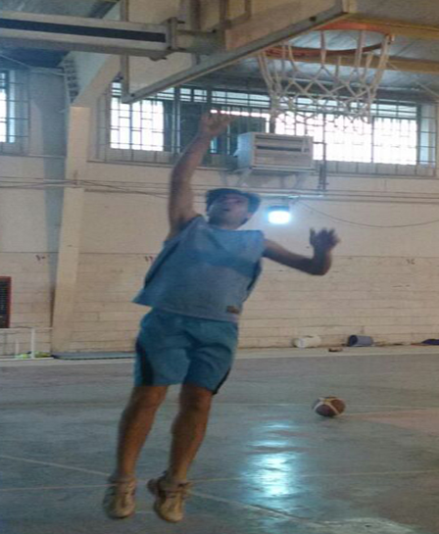
فاز ششم

Slide 65
اهرم | عضلات مخالف عمل | انقباض | عضلات کمکی | عضلات اصلی | نوع حرکت مفصل
ندارد | ذوزنقه بخش 4 سینه ای کوچک تحت ترقوه ای | استنتریک | ------ | گوشه ای ذوزنقه 1و2 متوازی الاضلاع | الیویشن کتف راست
ندارد | سینه ای کوچک دندانه ای قدامی | کانسنتریک | ------ | متوازی الاضلاع ذوزنقه بخش 2 | ریتراکشن کتف چپ
عضلات ثابت کننده | عضلات خنثی کننده
کتف راست تاکننده های گردن در یک طرف اجرا شود کتف چپ شکمی راست کننده ستون فقرات | کتف راست ذوزنقه متوازی الاضلاع دندانه ای بزرگ کتف چپ متواری الاضلاع ذوزنقه

Slide 66
اهرم | عضلات مخالف عمل | انقباض | عضلات کمکی | عضلات اصلی | نوع حرکت مفصل
سوم | پشتی بزرگ گرد بزرگ | کانسنتریک | غرابی بازویی سر کوتاه دو سر بازویی | بخش قدامی دلتوئید بخش ترقوه ای سینه ای بزرگ | هایپر فلکشن بازوی راست
سوم | پشتی بزرگ گرد بزرگ | کانسنتریک | سر دراز عضله دو سر | دلتوئید میانی فوق خاری کتف | ابداکشن بازوی چپ
عضلات ثابت کننده | عضلات خنثی کننده
بازوی راست ذوزنقه ای تحت ترقوه ای بازوی چپ ذوزنقه ای تحت ترقوه ای | بازوی راست تحت خاری گرد کوچک بازوی چپ تحت خاری گرد کوچک

Slide 67
اهرم | عضلات مخالف عمل | انقباض | عضلات کمکی | عضلات اصلی | نوع حرکت مفصل
سوم | دو سر بازویی بازویی قدامی بازویی زند اعلایی | کانسنتریک | سه گوش ارنجی | سه سر بازویی | اکستنشن ارنج راست
سوم | سه سر بازویی | کانسنتریک |  | دو سر بازویی بازویی قدامی بازویی زند اعلایی | فلکشن ارنج چپ
عضلات ثابت کننده | عضلات خنثی کننده
ارنج راست بخش جناغی سینه ای بزرگ پشتی و گرد بزرگ ارنج چپ سینه ای بزرگ دالی قدامی غرابی بازویی | ارنج راست ندارد ارنج چپ درون گرداننده مدور دوسر بازویی

Slide 68
اهرم | عضلات مخالف عمل | انقباض | عضلات کمکی | عضلات اصلی | نوع حرکت مفصل
 | عضله مربع درون گرداننده عضله درون گرداننده مدور |  | بازویی زند اعلایی | چرخش دهنده خارجی دو سر بازویی | سوپینیشن ساعد راست
 | چرخش دهنده خارجی دو سر بازویی |  | بازویی زند اعلایی | عضله مربع درون گرداننده عضله درون گرداننده مدور | پرونیشن ساعد چپ
عضلات ثابت کننده | عضلات خنثی کننده
ساعد راست انقباض سه سر بازویی سه گوش ارنجی دو سر بازویی ساعد چپ انقباض سه سر بازویی سه گوش ارنجی درون گرداننده مدور | ساعد راست سه سر سه گوش ارنجی ساعد چپ سه سر سه گوش ارنجی

Slide 69
اهرم | عضلات مخالف عمل | انقباض | عضلات کمکی | عضلات اصلی | نوع حرکت مفصل
سوم | راست بزرگ <راست شکمی> مایل بزرگ مایل کوچک | ایزومتریک | عضلات خلفی عمقی ستون فقرات | بخش پشتی و کمری ستون مهره ها نیم خاری | اکستنشن تنه
عضلات ثابت کننده | عضلات خنثی کننده
------- | عضلات راست و چپ شکمی

Slide 70
اهرم | عضلات مخالف عمل | انقباض | عضلات کمکی | عضلات اصلی | نوع حرکت مفصل
سوم | کشبده پهن نیام خیاطه شانه ای سوئز و خاصره | کانسنتریک | نزدیک کننده بزرگ | سرینی بزرگ همسترینگ | اکستنشن ران راست و چپ
عضلات ثابت کننده | عضلات خنثی کننده
ران راست و چپ عضلات شکمی بازکننده ستون فقرات | ران راست و چپ سرینی میانی

Slide 71
اهرم | عضلات مخالف عمل | انقباض | عضلات کمکی | عضلات اصلی | نوع حرکت مفصل
سوم | همسترینگ خیاطه راست رانی | کانسنتریک |  | چهار سر رانی | اکستنشن زانو راست وچپ
عضلات ثابت کننده | عضلات خنثی کننده
زانو راست و چپ باز کننده های مفصل ران | زانو راست و چپ پهن خارجی پهن میانی

Slide 72
اهرم | عضلات مخالف عمل | انقباض | عضلات کمکی | عضلات اصلی | نوع حرکت مفصل
سوم | ساقی قدامی نازک نی طرفی | کانسنتریک | ساقی خلفی نازک نی کوتاه تاکننده بلند انگشتان و شست | دو قلو نعلی نازک نی بلند | پلنتار فلکشن مچ پای راست و چپ
عضلات ثابت کننده | عضلات خنثی کننده
مچ راست و چپ ندارد | مچ راست وچپ نازک نی بلند و کوتاه

